Slide 1

SENAI

Slide 2


SENAI
Banco de Dados
Linguagem de Definição de Dados
DDL

Slide 3
SENAI
Linguagem de Definição de Dados
Objetivos:
Compreender o que é DDL, como ela se aplica em bancos de dados e praticar a criação, modificação e exclusão de estruturas de dados usando comandos SQL.

Slide 4
SENAI
Normalização da Estrutura em DB
Introdução à Linguagem de Definição de Dados (DDL)
1.1 O que é DDL?
Definição: DDL (Data Definition Language) é um subconjunto da linguagem SQL que permite criar e modificar a estrutura de bancos de dados, como tabelas, índices e constraints.
Função: Utilizada para definir e organizar a estrutura de dados dentro do banco, mas não manipula os dados propriamente ditos.

Slide 5
SENAI
Normalização da Estrutura em DB
Introdução à Linguagem de Definição de Dados (DDL)
1.2 Principais Comandos DDL
CREATE: Cria novos objetos no banco de dados, como tabelas, índices e visões.
ALTER: Modifica a estrutura dos objetos existentes.
TRUNCATE: Remove todos os dados de uma tabela, mantendo sua estrutura.

Slide 6
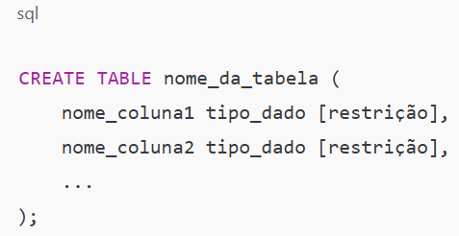
SENAI
Normalização da Estrutura em DB
2. Comando CREATE
2.1 Estrutura Geral do Comando CREATE TABLE
Apresentar a sintaxe básica:

Slide 7
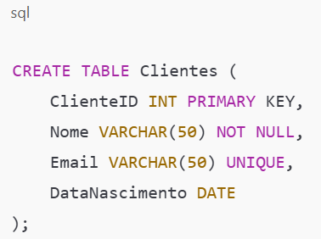
SENAI
Normalização da Estrutura em DB
2. Comando CREATE
2.2 Exemplos de Uso Apresentar a sintaxe básica:
Criando uma tabela de exemplo chamada Clientes:

Slide 8
SENAI
Normalização da Estrutura em DB
Explicação dos Componentes:
ClienteID: Chave primária.
Nome: Campo obrigatório (NOT NULL).
Email: Campo único (UNIQUE).
2.3 Outras Aplicações do CREATE
CREATE INDEX: Cria um índice para otimizar consultas.
CREATE VIEW: Cria uma visão baseada em uma consulta SQL.

Slide 9
SENAI
Normalização da Estrutura em DB
3. Comando ALTER
3.1 Estrutura Geral do Comando ALTER TABLEUtilizado para modificar tabelas já existentes.
3.2 Exemplos de Uso
Adicionar uma nova coluna:
Sql
ALTER TABLE Clientes
ADD Telefone VARCHAR(15);

Slide 10
SENAI
Normalização da Estrutura em DB
3. Comando ALTER
3.1 Estrutura Geral do Comando ALTER TABLEUtilizado para modificar tabelas já existentes.
3.2 Exemplos de Uso
Modificar o tipo de dado de uma coluna:
Sql
ALTER TABLE Clientes
MODIFY COLUMN Telefone VARCHAR(20);

Slide 11
SENAI
Normalização da Estrutura em DB
3. Comando ALTER
3.1 Estrutura Geral do Comando ALTER TABLEUtilizado para modificar tabelas já existentes.
3.2 Exemplos de Uso
Remover uma coluna:
Sql
ALTER TABLE Clientes
DROP COLUMN Telefone;

Slide 12
SENAI
Normalização da Estrutura em DB
4. Comando DROP
Remove objetos do banco de dados permanentemente.
4.2 Exemplo de Uso
SQL
DROP TABLE Clientes;
Atenção: O uso do DROP é irreversível, então é importante ter certeza antes de executar.

Slide 13
SENAI
Normalização da Estrutura em DB
5. Comando TRUNCATE
5.1 Diferença entre TRUNCATE e DELETE
TRUNCATE: Remove todos os dados de uma tabela sem apagar a tabela em si. É mais rápido e não gera logs transacionais.
DELETE: Permite deletar registros específicos e pode ser revertido.
5.2 Exemplo de Uso
SQL
TRUNCATE TABLE Clientes;

Slide 14
SENAI
Normalização da Estrutura em DB
6. Resumo e Boas Práticas com DDL
Sempre planeje antes de criar ou alterar estruturas para evitar retrabalho.
Faça backups antes de executar comandos DROP e TRUNCATE.
Use constraints como PRIMARY KEY, FOREIGN KEY, UNIQUE para garantir a integridade dos dados.

Slide 15

SENAI

